Slide 1
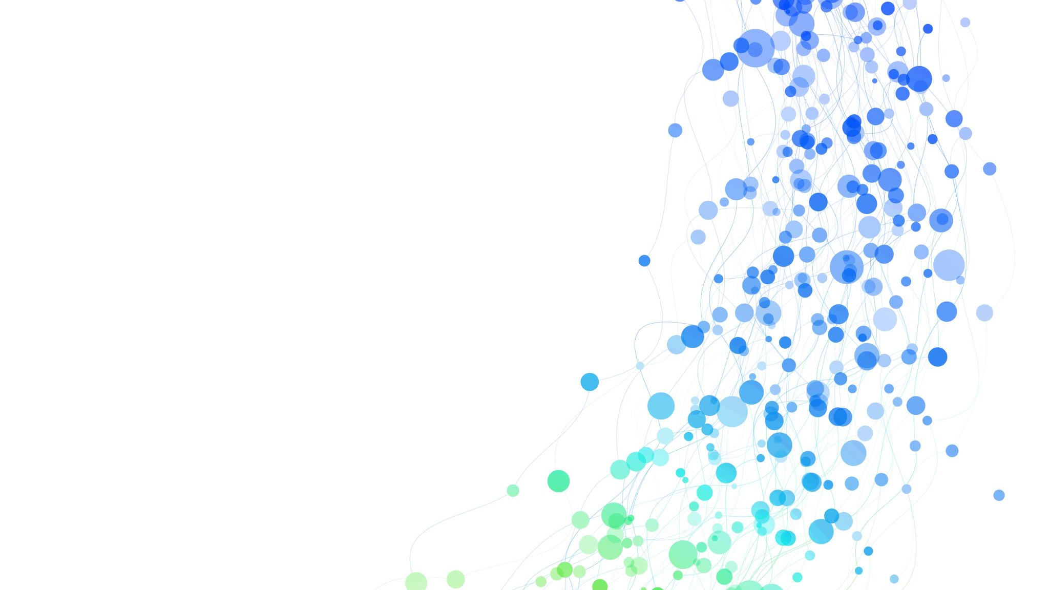
Ειδικά θέματα εξωτερικής πολιτικής
Σοφία τυπαλδου
Sofia.tipaldou@panteion.gr
ΣΤ 19
Ωρες γραφειου: ΤΡΙΤΗ 12.00-13.00 & ΤΕΤΑΡΤΗ 14.00-15.00 ΜΕ ΡΑΝΤΕΒΟΥ

Slide 2
ΚΕΦΑΛΑΙΟ 3
ΣΠΟΥΔΕΣ ΕΙΡΗΝΗΣ & ΘΕΩΡΙΕΣ ΦΥΛΟΥ

Slide 3
Σπουδές ειρήνης
• Οι ακαδημαϊκοί των σπουδών ειρήνης υποστηρίζουν ότι ο πόλεμος δεν είναι απλώς μια φυσική έκφραση δύναμης αλλά ότι συνδέεται στενά με τον μιλιταρισμό σε (κάποιους) πολιτισμούς
− Μιλιταρισμός: Η εξύμνηση του πολέμου, της στρατιωτικής δύναμης και της βίας.
• Θετική ειρήνη: μια ειρήνη που επιλύει τους βασικούς λόγους των πολέμων˙ δεν αφορά απλά την κατάπαυση του πυρός αλλά έναν μετασχηματισμό των σχέσεων, πράγμα που περιλαμβάνει την εξάλειψη ή τη μείωση της οικονομικής εκμετάλλευσης και της πολιτικής καταπίεσης.
− Δομική βία
▪ Ορισμένοι/ες ακαδημαϊκοί ορίζουν τη φτώχεια, την πείνα και την καταπίεση ως μορφές βίας

Slide 4
Σπουδές ειρήνης
• Η θετική ειρήνη προσεγγίζει τον στόχο της κοινωνικής αλλαγής με ποικίλους τρόπους:
− εναλλακτικοί μηχανισμοί επίλυσης των συγκρούσεων
− λαϊκή πίεση στις κυβερνήσεις
− ενίσχυση των νορμών κατά της χρήσης βίας
− ανάπτυξη μιας διεθνούς ή παγκόσμιας ταυτότητας που υπερβαίνει τις εθνικές, εθνοτικές και θρησκευτικές διαιρέσεις˙
− και ισότιμες σχέσεις εντός των κοινωνιών στον οικονομικό, κοινωνικό και πολιτικό τομέα (κάτι που περιλαμβάνει και αλλαγές στους έμφυλους ρόλους)

Slide 5
Σπουδές ειρήνης
• Παγκόσμια κυβέρνηση: ένας κεντρικός παγκόσμιος κυβερνητικός φορέας με ισχυρές εξουσίες επιβολής
− αποτελεί εδώ και καιρό αντικείμενο συζήτησης των ακαδημαϊκών και επιδίωξη των ακτιβιστών
• Ειρηνευτικά κινήματα: Κινήματα που εναντιώνονται σε συγκεκριμένους πολέμους ή στον πόλεμο και τον μιλιταρισμό γενικότερα, στα οποία συνήθως συμμετέχει μεγάλος αριθμός ατόμων και τα οποία υιοθετούν μορφές άμεσης δράσης όπως οι διαδηλώσεις στους δρόμους
• Η μη βία δεν πετυχαίνει πάντα όταν αντιμετωπίζει βία, αλλά ούτε και η βίαιη αντίδραση είναι πάντα επιτυχής

Slide 6
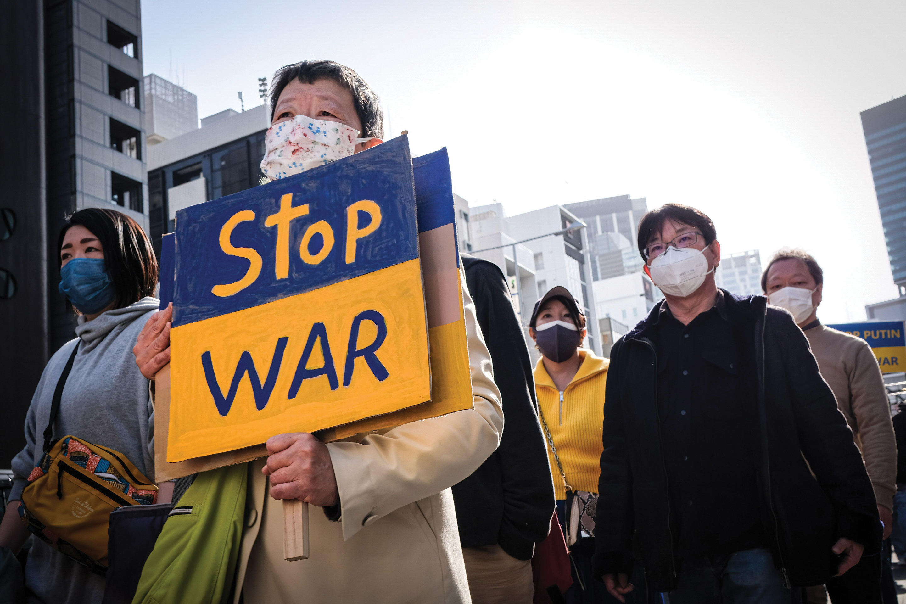
Σπουδές ειρήνης
ΔΩΣΤΕ ΜΙΑ ΕΥΚΑΙΡΙΑ ΣΤΗΝ ΕΙΡΗΝΗ – Οι διαδηλωτές της ειρήνης παίζουν ρόλο σε πολλές συγκρούσεις. Εδώ, διαδηλωτές στο Τόκιο αντιδρούν στη ρωσική εισβολή στην Ουκρανία, το 2022
Πηγή: SOPA Images Limited/SOPA Images/Alamy Stock Photo

Slide 7
Θεωρίες φύλου
Γιατί έχει σημασία το φύλο
• Το φεμινιστικό ακαδημαϊκό έργο
− επιδιώκει να αποκαλύψει τις κρυφές παραδοχές σχετικά με το φύλο στον τρόπο με τον οποίο μελετάμε ένα θέμα
− αμφισβητούν και τις παραδοσιακές αντιλήψεις για το φύλο
• Φεμινισμός της διαφοράς
− Αναδεικνύει τον ρόλο των γυναικών ως φροντιστριών/ειρηνοποιών
− Πραγματικές διαφορές μεταξύ των φύλων, βιολογικά ή πολιτισμικά καθορισμένες

Slide 8
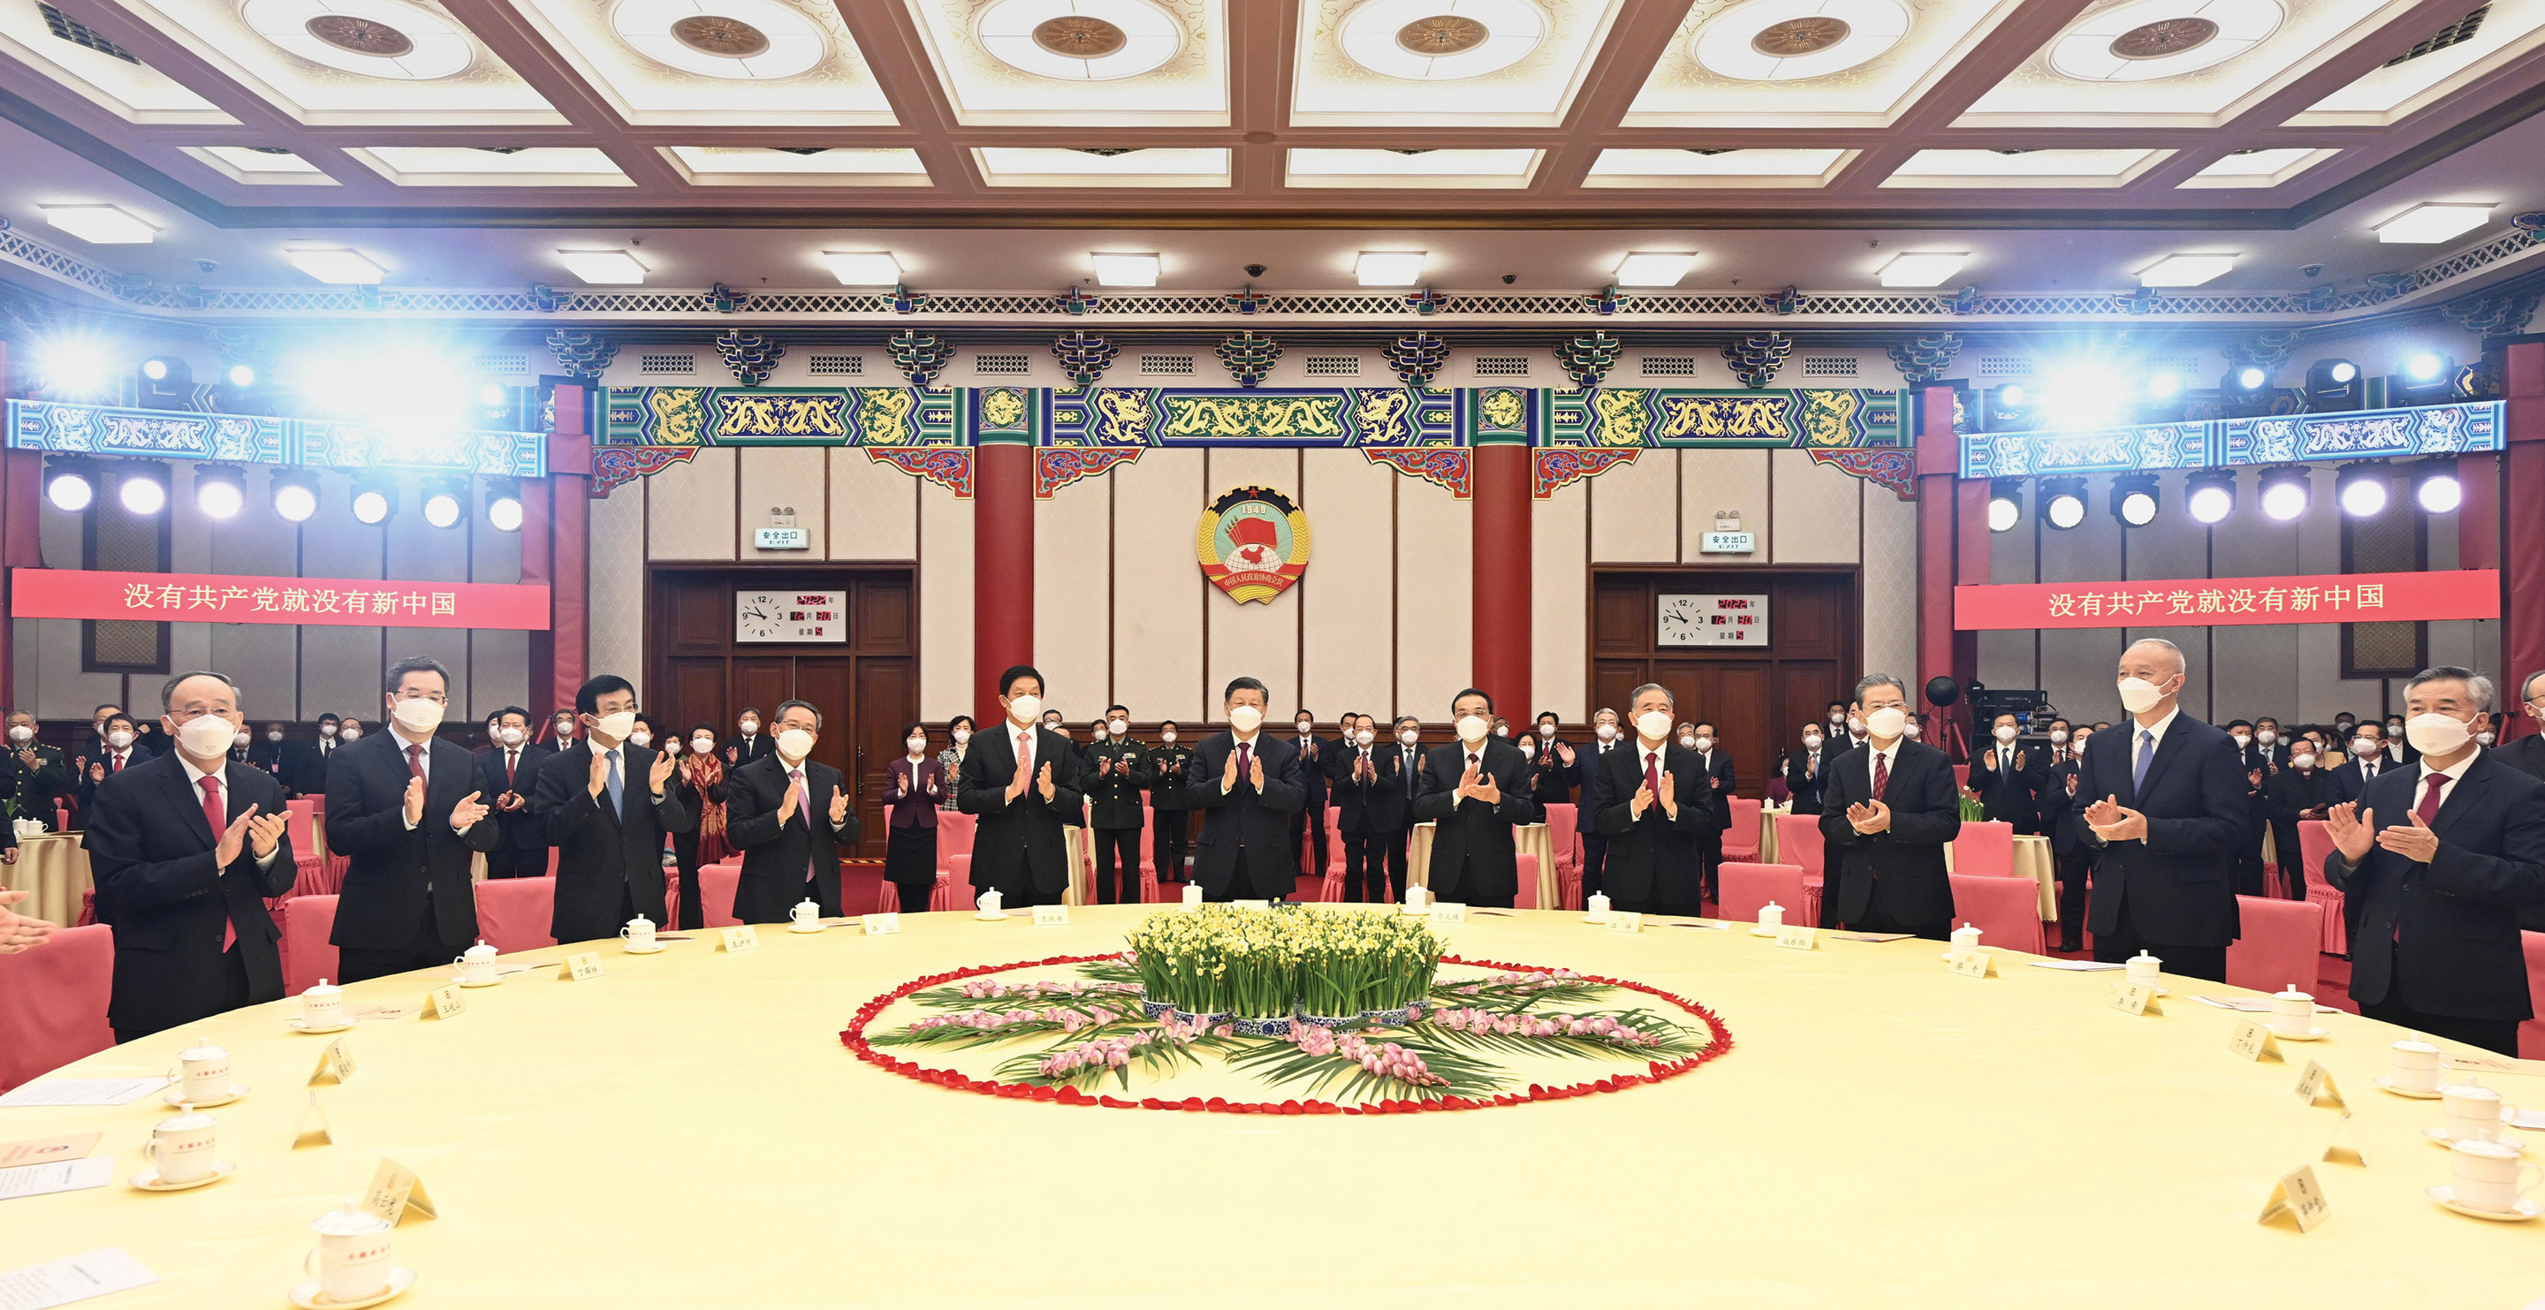
Θεωρίες φύλου
ΑΝΔΡΙΚΗ ΥΠΟΘΕΣΗ – Φεμινίστριες από διάφορες θεωρητικές παραδόσεις συμφωνούν ότι η έμφυλη συγκρότηση των διεθνών συνόδων κορυφής και των εθνικών κυβερνήσεων έχει σημασία. Εδώ, το 2022 συγκεντρώνεται η ηγεσία του Κομμουνιστικού Κόμματος της Κίνας.
Πηγή: Li Xueren/Xinhua/Alamy Live News/Alamy Stock Photo

Slide 9
Θεωρίες φύλου
Γιατί έχει σημασία το φύλο (συνέχεια)
• Φιλελεύθερος φεμινισμός
− δίνει έμφαση στην ισότητα μεταξύ των φύλων
− θεωρεί ασήμαντες ή ανύπαρκτες τις «ουσιώδεις» διαφορές ικανοτήτων ή οπτικής μεταξύ ανδρών και γυναικών.
• Μεταμοντέρνος φεμινισμός
− Μια προσπάθεια συνδυασμού της φεμινιστικής και της μεταμοντέρνας οπτικής με σκοπό
▪ την αποκάλυψη των κρυφών επιρροών του φύλου στις διεθνείς σχέσεις
▪ την ανάδειξη του πόσο αυθαίρετη είναι η κατασκευή των έμφυλων ρόλων

Slide 10
Θεωρίες φύλου
Η αρρενωπότητα του ρεαλισμού
• Ο φεμινισμός της διαφοράς παρέχει μια οπτική από την οποία μπορούν να επανεξεταστούν οι θεμελιώδεις υποθέσεις του ρεαλισμού
• Tα αγόρια και τα κορίτσια μεγαλώνουν από νεαρή ηλικία με διαφορετικές απόψεις για τον διαχωρισμό και τη σύνδεση
− Κορίτσια:
▪ διαμορφώνουν την ταυτότητα του φύλου τους γύρω από την αντίληψη της ομοιότητας με τη φροντίστριά τους ˙
▪ αναπτύσσουν κοινωνικές σχέσεις που βασίζονται στη σύνδεση
− Αγόρια:
▪ έχουν συναίσθηση της διαφοράς τους από τη φροντίστρια
▪ αναπτύσσουν κοινωνικές σχέσεις που βασίζονται στην ατομική αυτονομία

Slide 11
Θεωρίες φύλου
Η αρρενωπότητα του ρεαλισμού (συνέχεια)
• Η έννοια του ρεαλισμού για τα κράτη ως ξεχωριστοί, αυτόνομοι δρώντες μοιάζει με την αρσενική ψυχή
• Αντίθετα, ένα διεθνές σύστημα που βασίζεται στις «γυναικείες» αρχές μπορεί να δίνει μεγαλύτερη σημασία στην αλληλεξάρτηση των κρατών παρά στην αυτονομία τους

Slide 12
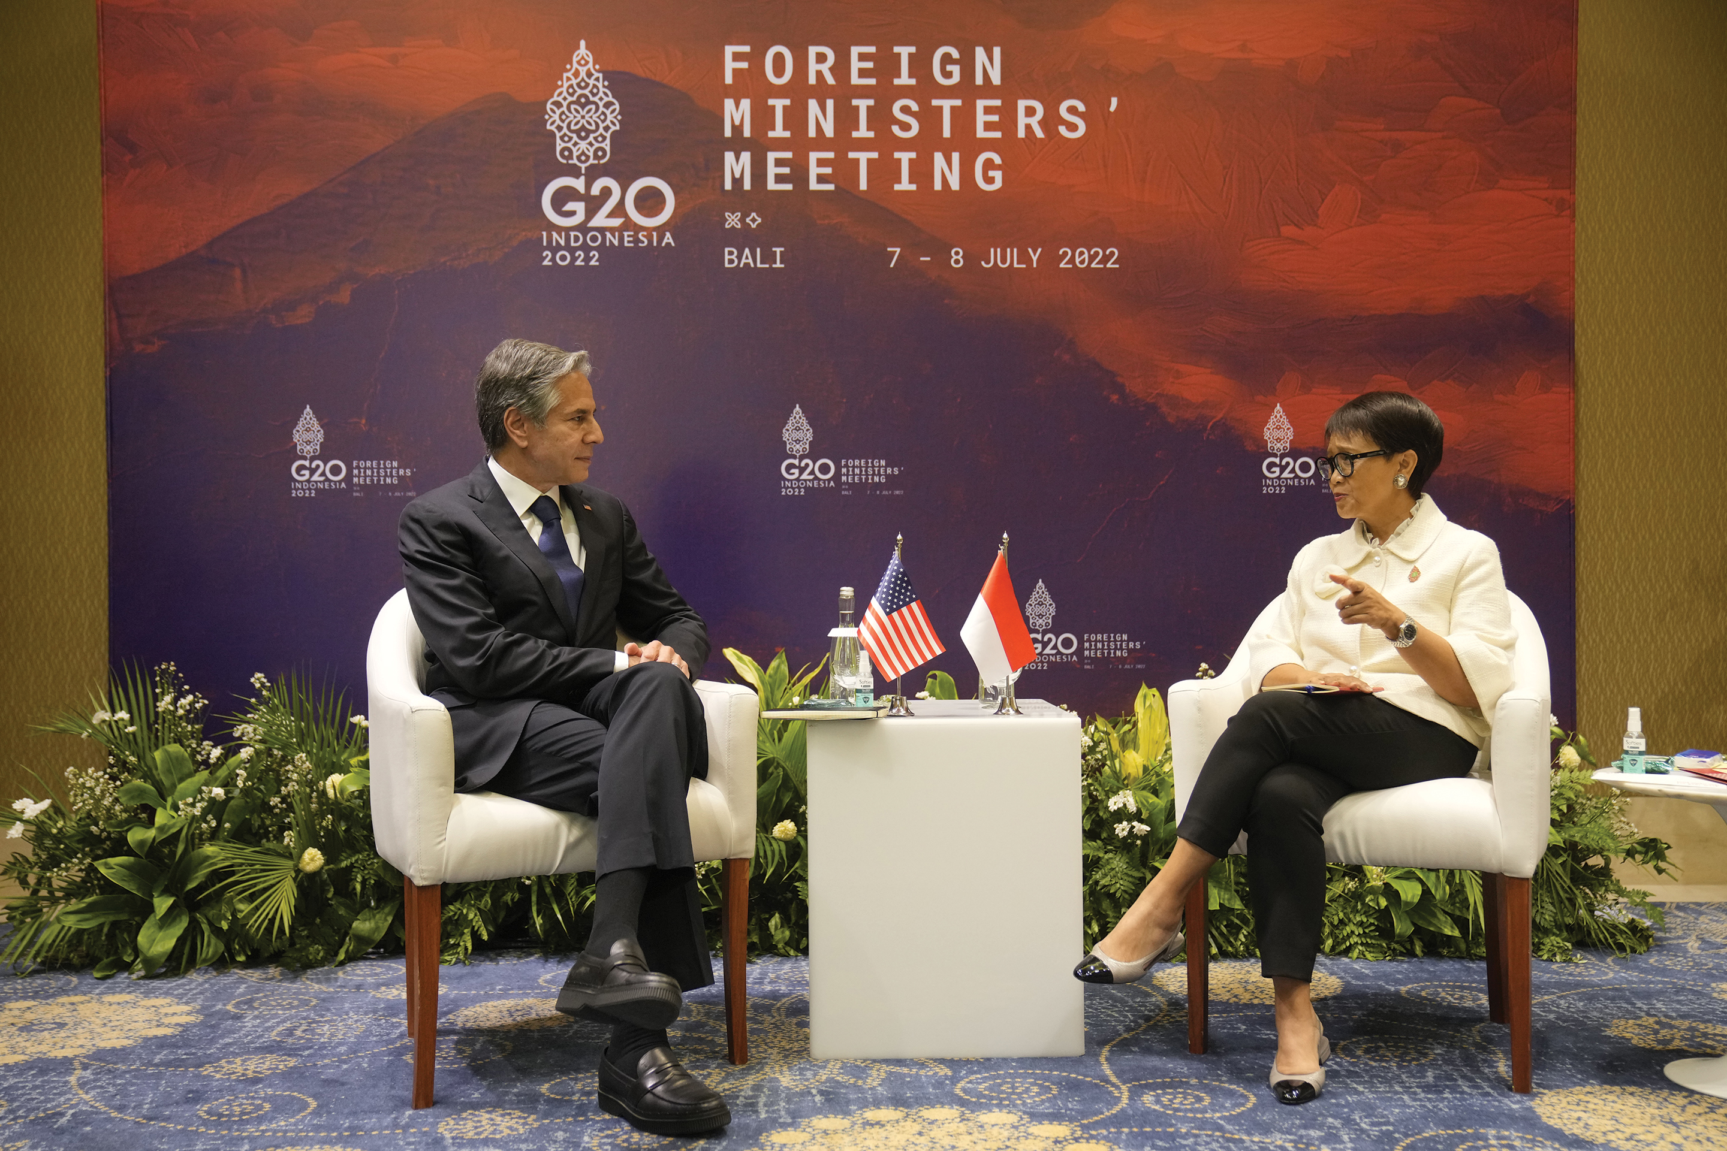
Θεωρίες φύλου
ΜΙΑ ΘΕΣΗ ΣΤΟ ΤΡΑΠΕΖΙ - Οι φεμινίστριες ακαδημαϊκοί τονίζουν τη σημασία των έμφυλων ρόλων στις διεθνείς σχέσεις, ειδικά της παραδοσιακής διάκρισης μεταξύ των ανδρών σε πολιτικούς και στρατιωτικούς ρόλους και των γυναικών σε οικιακούς και οικογενειακούς ρόλους. Θεωρούν ότι μια αλλαγή αυτής της διάκρισης θα μπορούσε να αλλάξει και τις διεθνείς σχέσεις. Εδώ, το 2022 η υπουργός Εξωτερικών της Ινδονησίας, Retno Marsudi, συναντά τον υπουργό Εξωτερικών των ΗΠΑ, Anthony Blinken, στις συναντήσεις της Ομάδας των Είκοσι (G20) στην Ινδονησία.
Πηγή: DITA ALANGKARA/POOL/EPA-EFE/Shutterstock

Slide 13
Θεωρίες φύλου
Το φύλο στον πόλεμο και την ειρήνη
• Ο ρεαλισμός τονίζει τη στρατιωτική δύναμη ως βασική μορφή άσκησης πίεσης στις διεθνείς σχέσεις
− Οι φεμινίστριες της διαφοράς βλέπουν στον ρεαλισμό μια κρυμμένη παραδοχή αρρενωπότητας
− Οι φεμινίστριες της διαφοράς βρίσκουν πολλά στοιχεία για να υποστηρίξουν την ιδέα του πολέμου ως ανδρικής ενασχόλησης
− Συσχέτιση μεταξύ πολέμου και αρρενωπότητας: τεστοστερόνη
• Οι γυναίκες ως ειρηνοποιοί: ιστορικό πλαίσιο
• Χάσμα μεταξύ των φύλων: αναφέρεται σε δημοσκοπήσεις που δίνουν χαμηλότερα κατά μέσο όρο ποσοστά στις γυναίκες σε σχέση με τους άνδρες στην υποστήριξη στρατιωτικών δράσεων, καθώς και διαφόρων άλλων θεμάτων και υποψηφίων

Slide 14
Θεωρίες φύλου
Το φύλο στον πόλεμο και την ειρήνη (συνέχεια)
• Το 2000, το Συμβούλιο Ασφαλείας του ΟΗΕ ενέκρινε το ψήφισμα 1325, το οποίο επέτασσε μεγαλύτερη συμμετοχή των γυναικών και προσοχή στα θέματα φύλου στις αποστολές ειρήνευσης και ανασυγκρότησης του ΟΗΕ
• Η επαναδιατύπωση του συνθήματος της UNESCO από τις φεμινίστριες της διαφοράς
− Ο πόλεμος ξεκινά πράγματι στο μυαλό των ανδρών, αλλά τα θεμέλια για την ειρήνη θα ήταν προτιμότερο να αναζητηθούν στο μυαλό των γυναικών
Notes:
Χάσμα μεταξύ των φύλων (gender gap): Αναφέρεται σε δημοσκοπήσεις που δίνουν χαμηλότερα κατά μέσο όρο ποσοστά στις γυναίκες σε σχέση με τους άνδρες στην υποστήριξη στρατιωτικών δράσεων, καθώς και διαφόρων άλλων θεμάτων και υποψηφίων

Slide 15
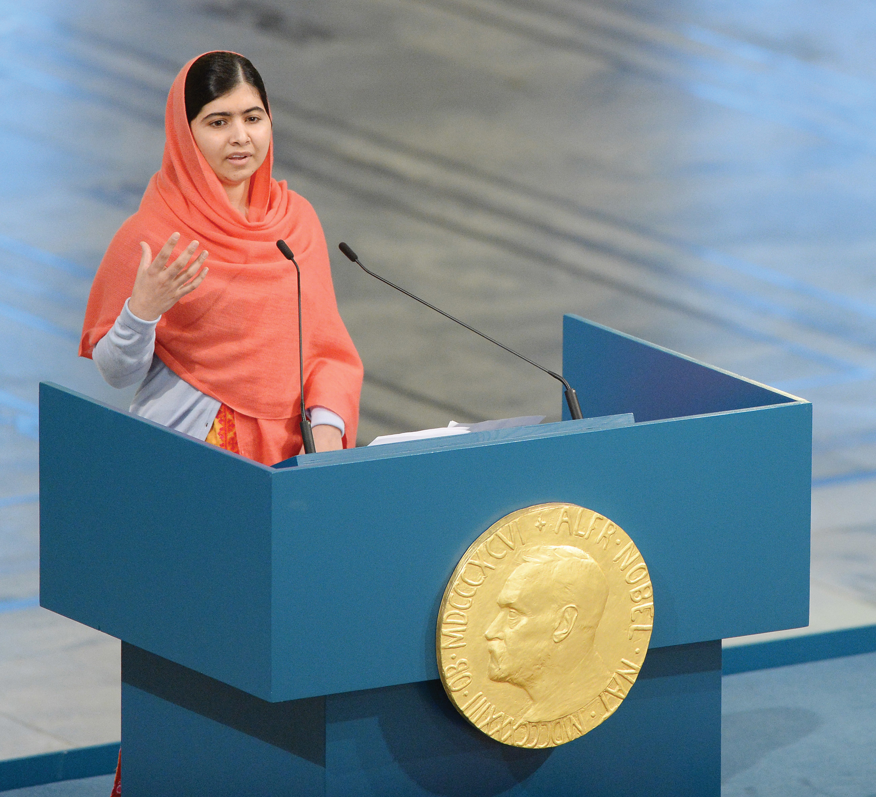
Θεωρίες φύλου
ΓΥΝΑΙΚΕΙΑ ΔΥΝΑΜΗ – Οι φεμινίστριες της διαφοράς βλέπουν τις γυναίκες ως εγγενώς λιγότερο φιλοπόλεμες από τους άνδρες και περισσότερο ικανές για ειρήνη λόγω της δυνατότητάς τους να γίνονται μητέρες και των πραγματικών τους εμπειριών μητρότητας. Σε αυτήν την άποψη, οι γυναίκες διαδραματίζουν διαφορετικούς ρόλους στην πολιτική και επίσης έχουν διαφορετικές ανάγκες. Κατά τη διάρκεια της κυριαρχίας των Ταλιμπάν στο Αφγανιστάν και σε τμήματα του Πακιστάν, απαγορευόταν στα κορίτσια να φοιτούν σε σχολεία. Η Malala Yousafzai υπερασπίστηκε τα ανθρώπινα δικαιώματα, ειδικά την εκπαίδευση των γυναικών, στο Πακιστάν. Επιβίωσε από μια απόπειρα δολοφονίας το 2012 για να γίνει στη συνέχεια το νεότερο άτομο που κέρδισε το βραβείο Νόμπελ Ειρήνης το 2014.
Πηγή: Rune Hellestad/Corbis/Getty Images

Slide 16
Θεωρίες φύλου
Γυναίκες στις διεθνείς σχέσεις
• Φιλελεύθερες φεμινίστριες
− Αντιμετωπίζουν με σκεπτικισμό την κριτική που ασκούν οι φεμινίστριες της διαφοράς στον ρεαλισμό
− Πιστεύουν ότι όταν επιτρέπεται στις γυναίκες να συμμετέχουν στις διεθνείς σχέσεις, παίζουν το παιχνίδι κατά βάση με τον ίδιο τρόπο που το παίζουν και οι άνδρες και με παρόμοια αποτελέσματα
− Απορρίπτουν την κριτική του ρεαλισμού ως ανδρικής προσέγγισης
− Επικεντρώνεται στην ένταξη των γυναικών σε σημαντικούς τομείς της χάραξης εξωτερικής πολιτικής και του στρατού
− Θεωρούν ότι η κύρια επίπτωση της ανισορροπίας των φύλων στη φύση των διεθνών σχέσεων είναι η μη αξιοποίηση ταλέντων

Slide 17
Θεωρίες φύλου
Γυναίκες στις διεθνείς σχέσεις (συνέχεια)
• Φιλελεύθερες φεμινίστριες
− πιστεύουν ότι οι γυναίκες χειρίζονται την εξουσία ακριβώς όπως και οι άνδρες
• Οι ηγέτιδες κρατών δεν εμφανίζονται πιο φιλειρηνικές ή λιγότερο δεσμευμένες στην κρατική κυριαρχία και την εδαφική ακεραιότητα από ό,τι οι άνδρες ομόλογοί τους
• Στο Κογκρέσο των ΗΠΑ, είναι δύσκολο να συγκριθεί ο τρόπος που ψηφίζουν οι άνδρες και οι γυναίκες σε ζητήματα εξωτερικής πολιτικής επειδή έχουν υπάρξει πολύ λίγες γυναίκες
• Σε παγκόσμιο επίπεδο, ο αριθμός των γυναικών που υπηρετούν στα νομοθετικά σώματα αυξάνεται

Slide 18
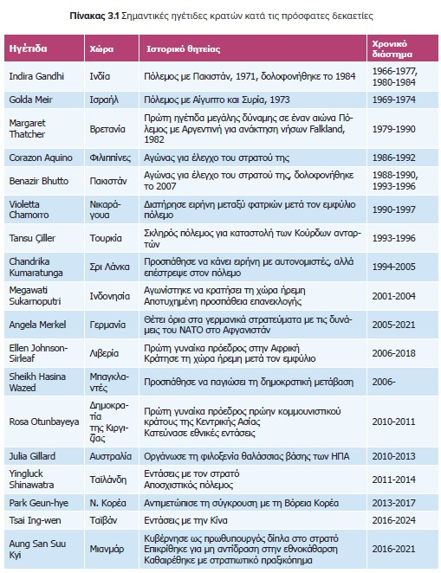

Slide 19
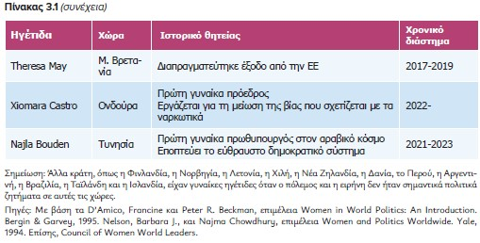

Slide 20
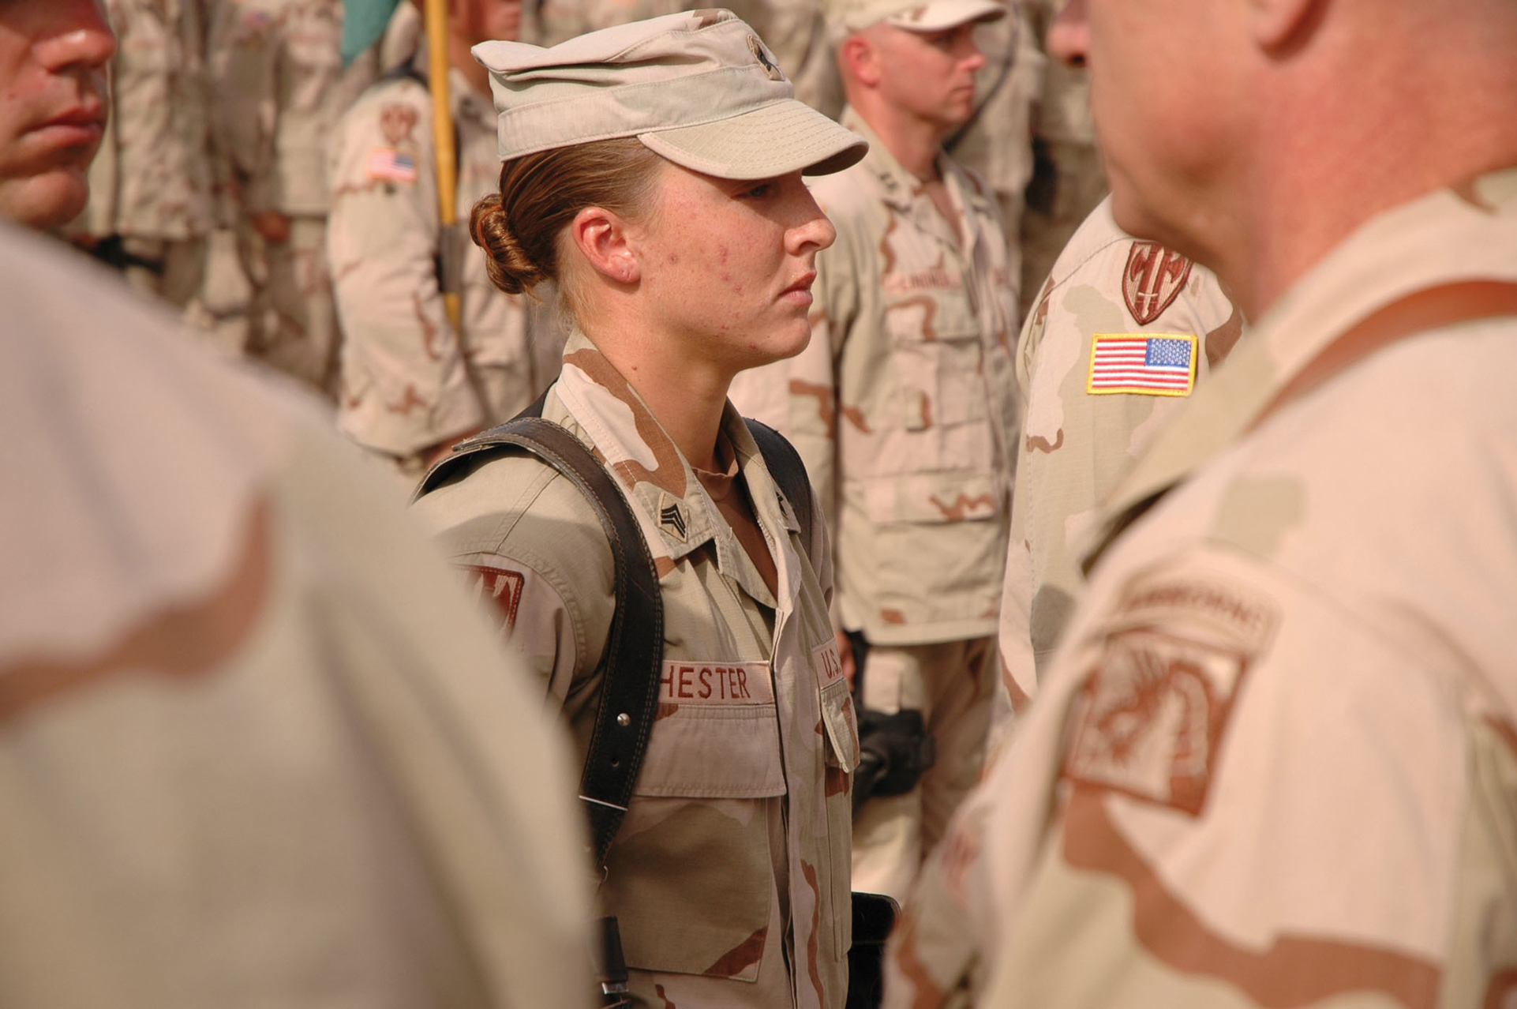
Θεωρίες φύλου
ΗΡΩΙΔΑ ΜΑΧΗΣ – Οι γυναίκες στρατιώτες έχουν αποδώσει το ίδιο καλά με τους άνδρες σε στρατιωτικά καθήκοντα, όπως προέβλεψαν οι φιλελεύθερες φεμινίστριες. Εντούτοις, στους εθνικούς στρατούς, οι γυναίκες αποκλείονται από σχεδόν όλες τις μονάδες μάχης πεζικού παγκοσμίως. Οι ανταρτικές δυνάμεις περιλαμβάνουν συχνότερα γυναίκες και η γυναικεία στρατιωτική αστυνομία των ΗΠΑ στο Ιράκ συμμετέχει συχνά σε μάχες. Εδώ, το 2005 μία λοχίας από την Εθνική Φρουρά του Κεντάκι δέχεται το Ασημένιο Άστρο για ηρωισμό στη μάχη μετά την απόκρουση μιας ενέδρας στο Ιράκ.
Πηγή: U.S. Department of Defense

Slide 21
Θεωρίες φύλου
Γυναίκες στις διεθνείς σχέσεις (συνέχεια)
• Οι φιλελεύθερες φεμινίστριες πιστεύουν επίσης ότι οι γυναίκες στρατιώτες διαθέτουν μια γκάμα δεξιοτήτων και ικανοτήτων που μπορούν να συγκριθούν με εκείνες των ανδρών
• Αν και οι γυναίκες έχουν διακριθεί υπηρετώντας τις στρατιωτικές δυνάμεις, οι περισσότερες από αυτές τις δυνάμεις τις έχουν αποκλείσει από ρόλους μάχης
− Ο κύριος λόγος που οι στρατιωτικές δυνάμεις αποκλείουν τις γυναίκες από τις μάχες φαίνεται να είναι ο φόβος για την επίδραση που μπορεί να έχει η παρουσία τους στους άνδρες στρατιώτες, η πειθαρχία και η πίστη των οποίων πιστεύεται παραδοσιακά ότι εξαρτάται από το δέσιμο μεταξύ ανδρών και την προσήλωσή τους στον στόχο

Slide 22
Θεωρίες φύλου
Γυναίκες στις διεθνείς σχέσεις (συνέχεια)
Οι επιθέσεις εναντίον γυναικών στην Αλγερία, τη Ρουάντα, τη Βοσνία, το Αφγανιστάν, τη Λαϊκή Δημοκρατία του Κονγκό και το Σουδάν αποκαλύπτουν μια πιθανή νέα τάση να γίνονται οι γυναίκες στρατιωτικοί στόχοι
Oι φιλελεύθερες φεμινίστριες απορρίπτουν το επιχείρημα ότι οι γυναίκες φέρνουν καθαρά γυναικεία προσόντα ή μειονεκτήματα σε θέματα εξωτερικής πολιτικής και στρατιωτικές υποθέσεις

Slide 23
Θεωρίες φύλου
Φεμινισμός της διαφοράς έναντι φιλελεύθερου φεμινισμού;
Οι φεμινίστριες της διαφοράς υποστηρίζουν ότι ο ρεαλισμός αντικατοπτρίζει μια ανδρική αντίληψη των κοινωνικών σχέσεων και πιστεύουν ότι οι μοναδικές ικανότητες των γυναικών θα μετασχηματίσουν ολόκληρο το σύστημα των διεθνών σχέσεων
Οι φιλελεύθερες φεμινίστριες πιστεύουν ότι οι γυναίκες μπορούν να είναι εξίσου ρεαλίστριες με τους άνδρες και πιστεύουν ότι η συμμετοχή των γυναικών στην εξωτερική πολιτική και τον στρατό θα ενισχύσει τις δυνατότητες του κράτους
Οι ιδιότητες των ατόμων ακολουθούν μια κατανομή κωδωνοειδούς καμπύλης

Slide 24
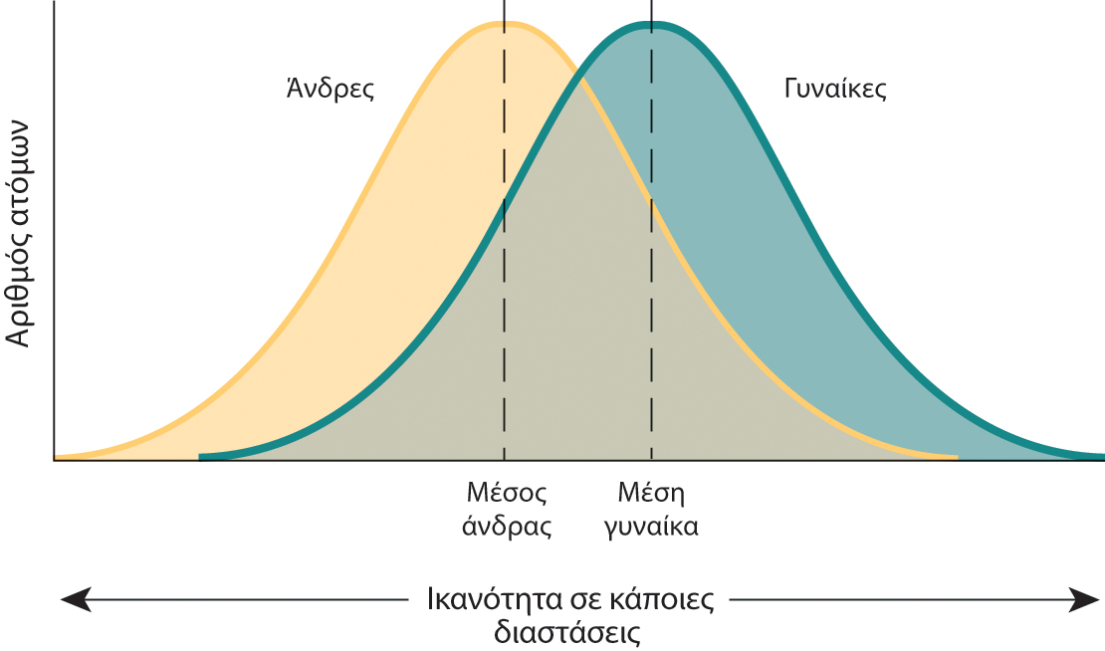
Σχήμα 3.4 Αλληλοεπικαλυπτόμενες κωδωνοειδείς καμπύλες
Οι κωδωνοειδείς καμπύλες δείχνουν ότι τα άτομα διαφέρουν σε ικανότητες όπως η φυσική δύναμη ή η ειρηνευτική ικανότητα. Αν και τα φύλα διαφέρουν κατά μέσο όρο, για τα περισσότερα άτομα (στην περιοχή της αλληλοεπικάλυψης) τέτοιου είδους διαφορές δεν παίζουν ρόλο. Οι φιλελεύθερες φεμινίστριες δίνουν έμφαση στην περιοχή όπου αλληλοεπικαλύπτονται οι καμπύλες. Οι φεμινίστριες της διαφοράς δίνουν έμφαση στις συνολικές διαφορές της ομάδας.
Notes:
Το γράφημα που περιέχει τις δύο αλληλοεπικαλυπτόμενες καμπύλες απεικονίζει την «Ικανότητα» μιας διάστασης στον οριζόντιο άξονα και τον «Αριθμό των ατόμων» στον κάθετο άξονα. Η κωδωνοειδής καμπύλη, στα αριστερά, φέρει την ένδειξη «Άνδρες», και μια διακεκομμένη γραμμή κάθετη στον οριζόντιο άξονα που διέρχεται από την κορυφή της καμπύλης φέρει την ένδειξη «Μέσος άνδρας». Η κωδωνοειδής καμπύλη, στα δεξιά, φέρει την ένδειξη «Γυναίκες» και μια διακεκομμένη γραμμή κάθετη στον οριζόντιο άξονα που διέρχεται από την κορυφή της καμπύλης φέρει την ένδειξη «Μέση γυναίκα». Οι καμπύλες επικαλύπτονται μεταξύ τους. Το σημείο τομής βρίσκεται μεταξύ των δύο διακεκομμένων γραμμών.

Slide 25
Θεωρίες φύλου
Μεταμοντέρνος φεμινισμός
Επιδιώκει να αποδομήσει τον ρεαλισμό με τον συγκεκριμένο στόχο να αποκαλύψει τις κρυμμένες επιρροές του φύλου που είναι διάχυτες στις διεθνείς σχέσεις, δείχνοντας συγχρόνως πόσο αυθαίρετη είναι η κατασκευή των έμφυλων ρόλων
Συμφωνεί με τις φεμινίστριες της διαφοράς ότι ο ρεαλισμός έχει κρυμμένα νοήματα που αφορούν τους έμφυλους ρόλους, αλλά αρνείται ότι ενυπάρχει ένα καθορισμένο νόημα είτε στο ανδρικό είτε στο γυναικείο φύλο.
Αμφισβητεί τα αρσενικά/θηλυκά αρχέτυπα του πολέμου
Έχει προσπαθήσει να αποδομήσει τη γλώσσα του ρεαλισμού, ειδικά όταν αυτή αντικατοπτρίζει τις επιρροές του κοινωνικού φύλου (gender) και του βιολογικού φύλου (sex)

